Slide 1
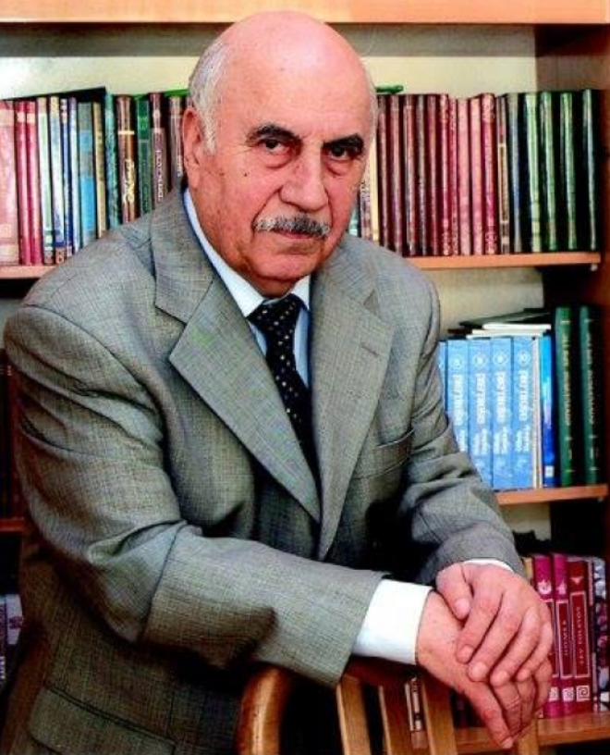

Akademik
Bəkir Nəbiyev
95

Slide 2

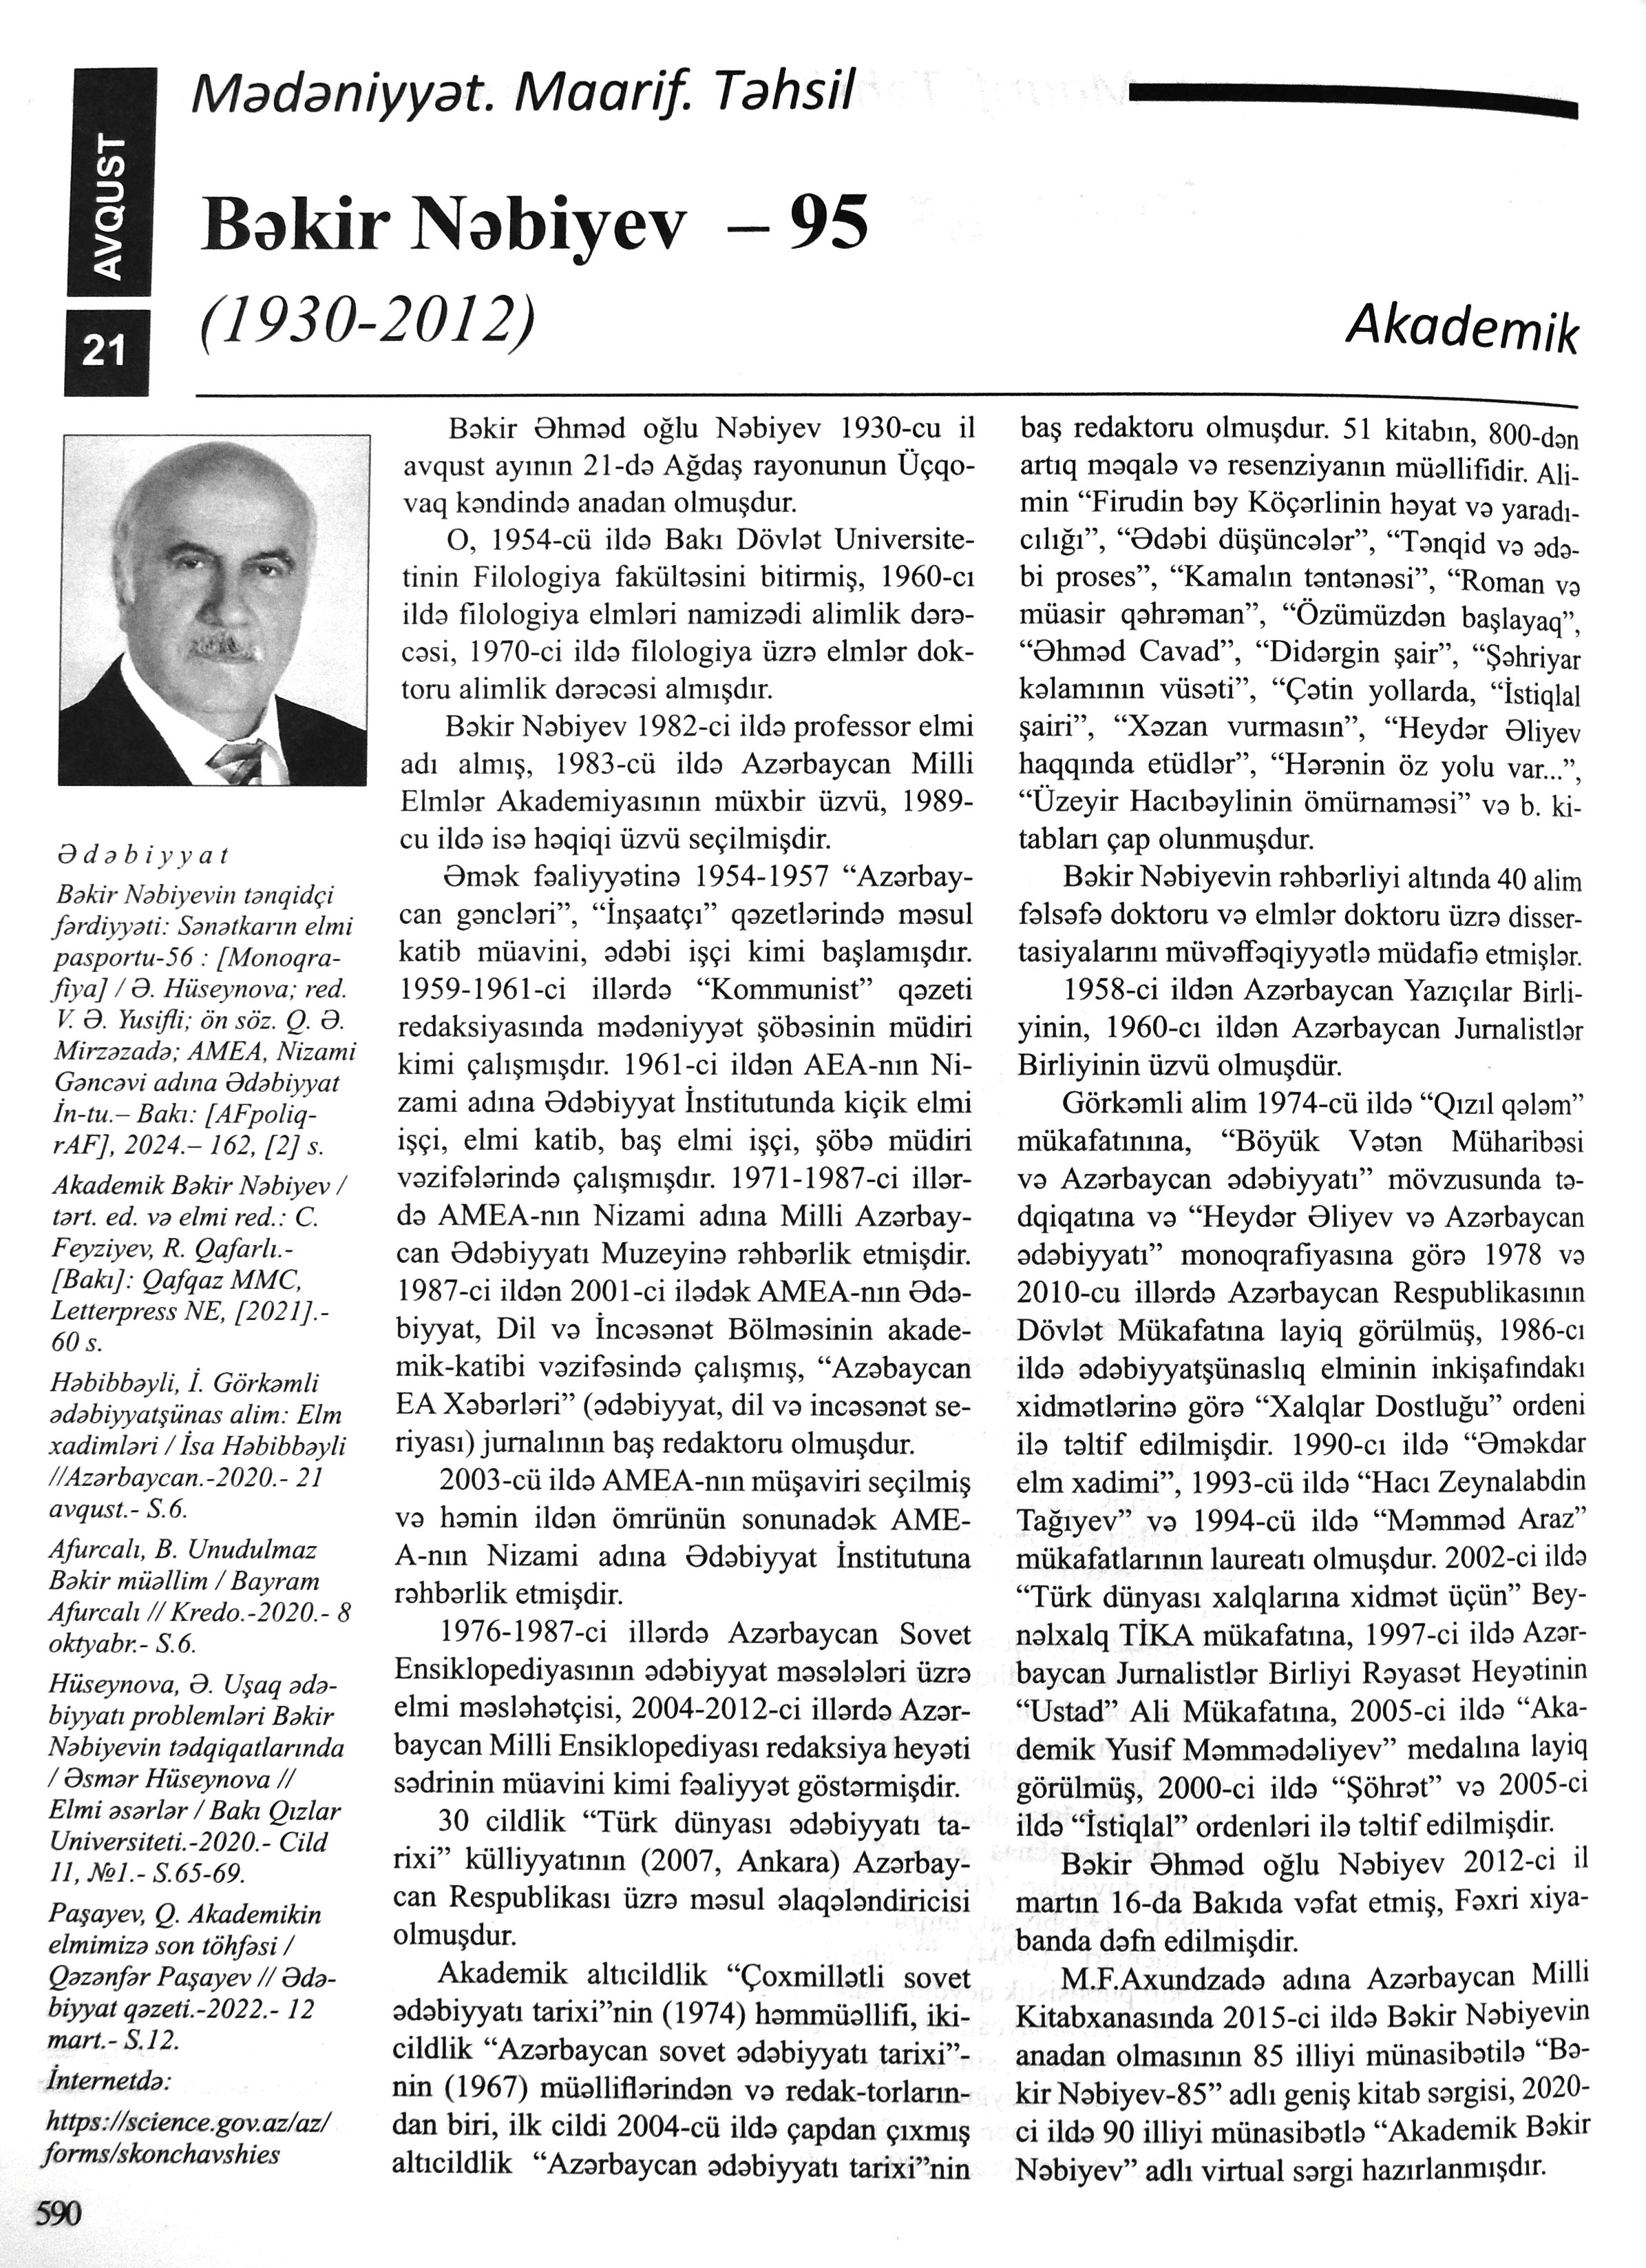

Slide 3
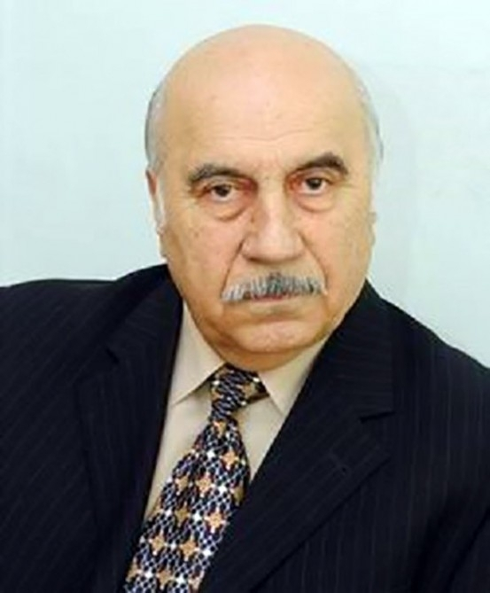

Akademikin elmimizə son töhfəsi
https://www.anl.az/down/meqale/edebiyyat/2022/mart/786095.htm

Slide 4
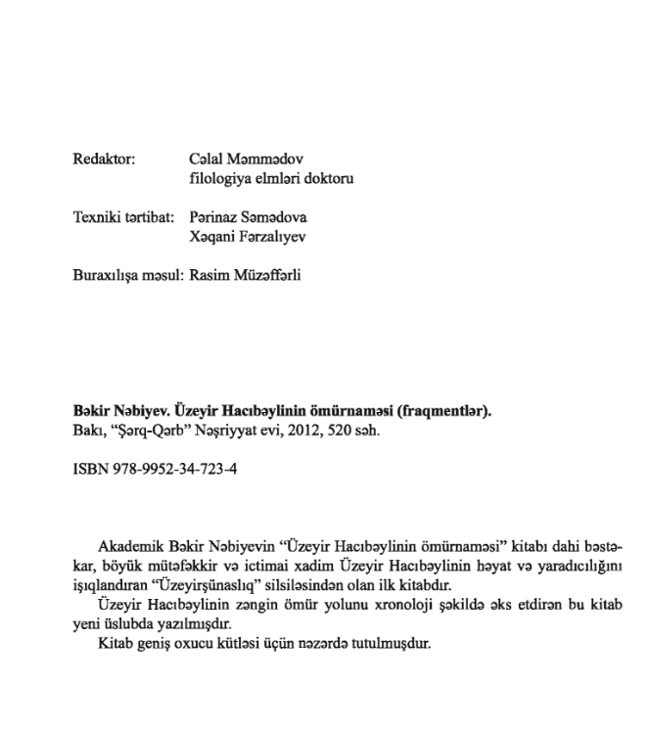
http://web2.anl.az:81/read/page.php?bibid=vtls000258013

